Slide 1
编译原理展示
小组成员： 3014216012 刘文亮
3014216013 孟维桥
3014216021 王伟健

Slide 2
目录
1
ANTLR4环境搭建
2
学习进展
3
改进实例-Calculator
4
其他实例

Slide 3
ANTLR4环境搭建
1
Download http://antlr.org/download/antlr-4.7-complete.jar.
2
Add antlr-4.7-complete.jar to CLASSPATH(add The file .jar not the parent dir to CLASSPATH)
3
in the same fold,create dir /bin and Create batch commands for ANTLR Tool, TestRig：
/bin/antlr4.bat: java org.antlr.v4.Tool %*
/bin/grun.bat: java org.antlr.v4.gui.TestRig %*
4
Then add /bin to PATH

Slide 4
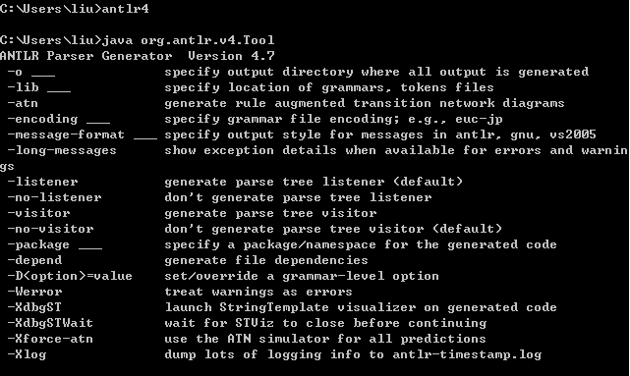


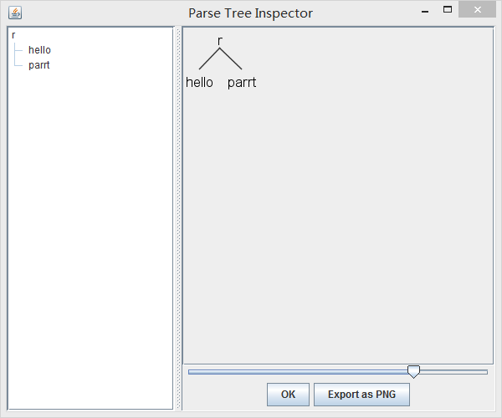
ANTLR4环境搭建

Slide 5

学习进展
1
Meet ANTLR
2
The Big Picture
3
A Starter ANTLR Project
4
A Quick Tour
6
Exploring Some Real Grammars
10
Attributes and Actions

Slide 6
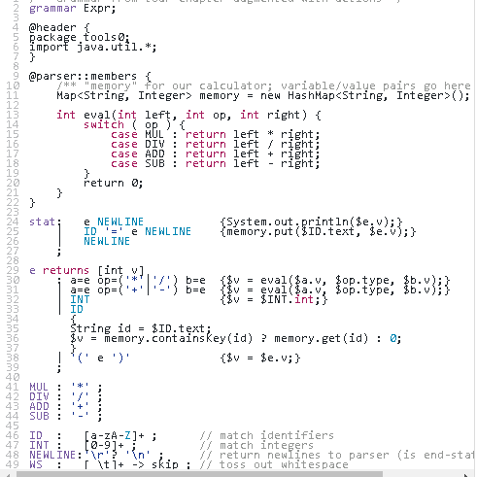
改进实例-Calculator
chapter10 Attributes and Actions
tools0/*:
——较为简单，只有+,-,*,/,(),int,变量
第一步 创建语法规则

Slide 7
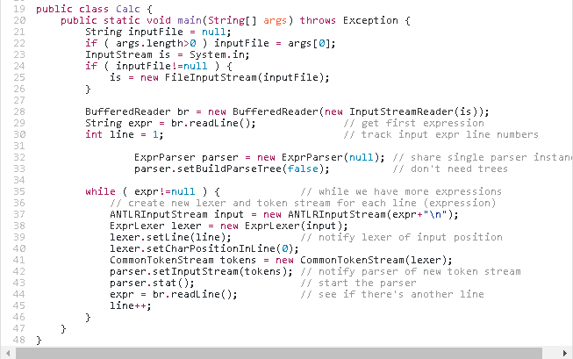
改进实例-Calculator
第二步 创建计算器的Calc.java

Slide 8
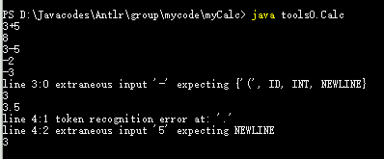
改进实例-Calculator
第三步 编译执行
antlr4 -no-listener tools0\Expr.g4
javac -d . tools0\*.java
java tools0.Calc

Slide 9
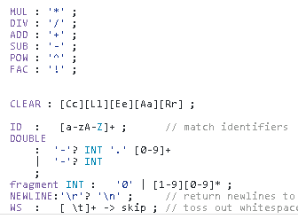
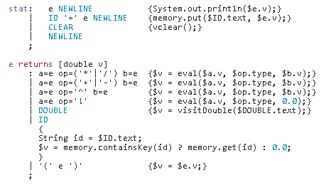
改进实例-Calculator
tools/*: ——支持浮点数运算，增加clear，阶乘，幂运算的命令

Slide 10
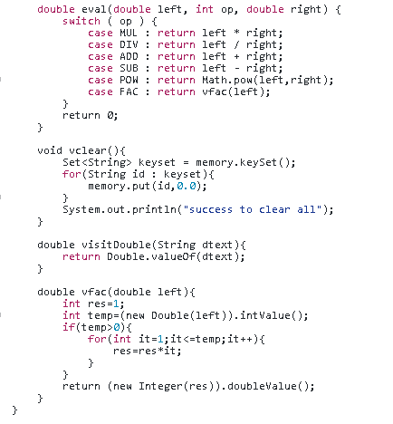
改进实例-Calculator
——支持浮点数运算，增加clear，阶乘，幂运算的命令

Slide 11
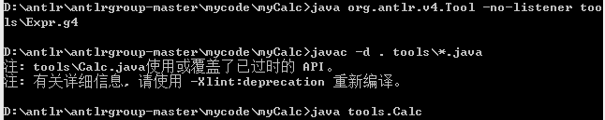
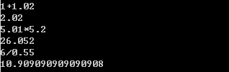

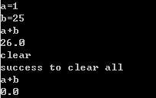

改进实例-Calculator
启动
浮点数加、乘、除
浮点数减法
CLEAR操作
阶乘
幂

Slide 12
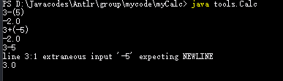
改进实例-Calculator
不足：减法操作
两数直接相减的操作无法识别，要实现减法，只能通过+(-)或者给变量赋值

Slide 13
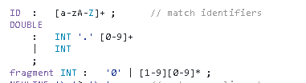

改进实例-Calculator
tools2/*:进一步改进：

Slide 14
改进实例-Calculator
tools2: 出现了mutually left-recursive

Slide 15

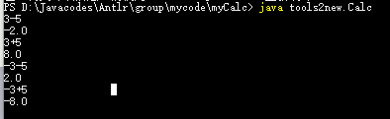
改进实例-Calculator
tools2new:

Slide 16

改进实例-Calculator
mytool/*:进一步改进：

Slide 17

改进实例-Calculator
mytool2/*:换一下写法
最终版

Slide 18
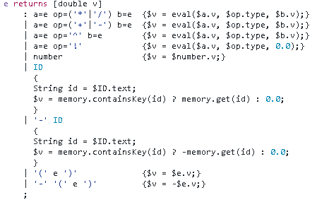
改进实例-Calculator
mytool2/*:换一下写法
最终版

Slide 19
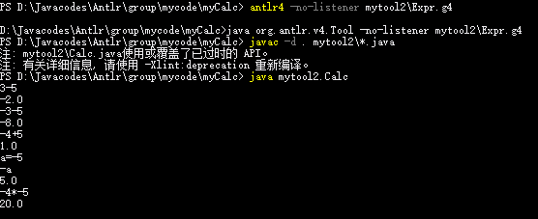
改进实例-Calculator
mytool2/*:换一下写法
最终版
测试：

Slide 20
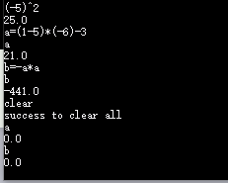
改进实例-Calculator
mytool2/*:换一下写法
最终版
测试：

Slide 21
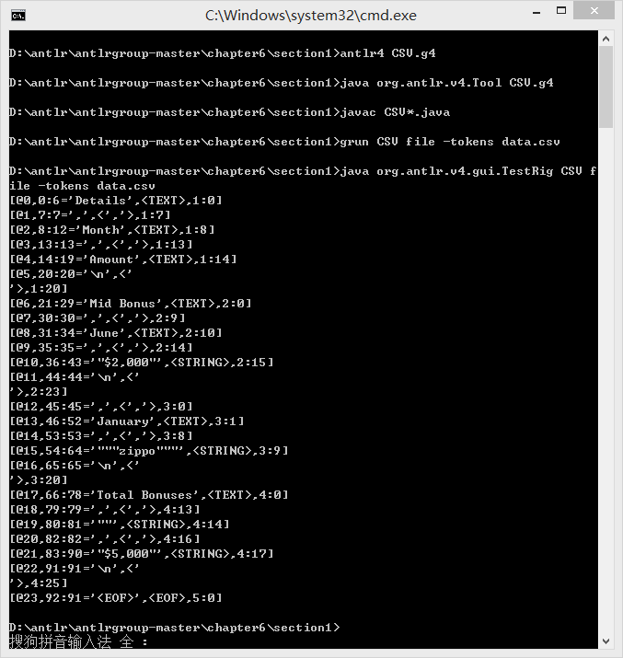
其他实例——
6.1 Parsing Comma-Separated Values
antlr4 CSV.g4
javac CSV*.java
grun CSV file -tokens data.csv

Slide 22
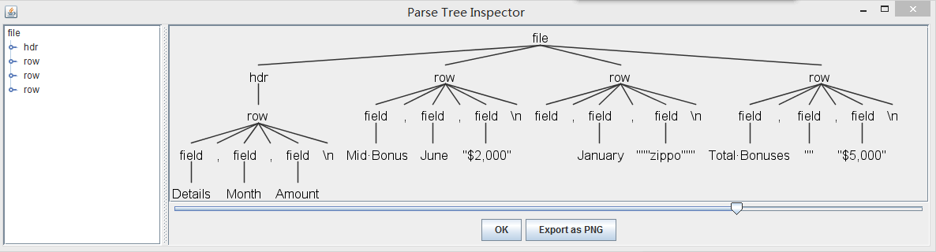
其他实例——
6.1 Parsing Comma-Separated Values
grun CSV file -gui data.csv

Slide 23
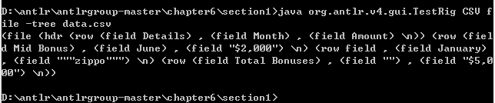
其他实例——
6.1 Parsing Comma-Separated Values
grun CSV file -tree data.csv

Slide 24
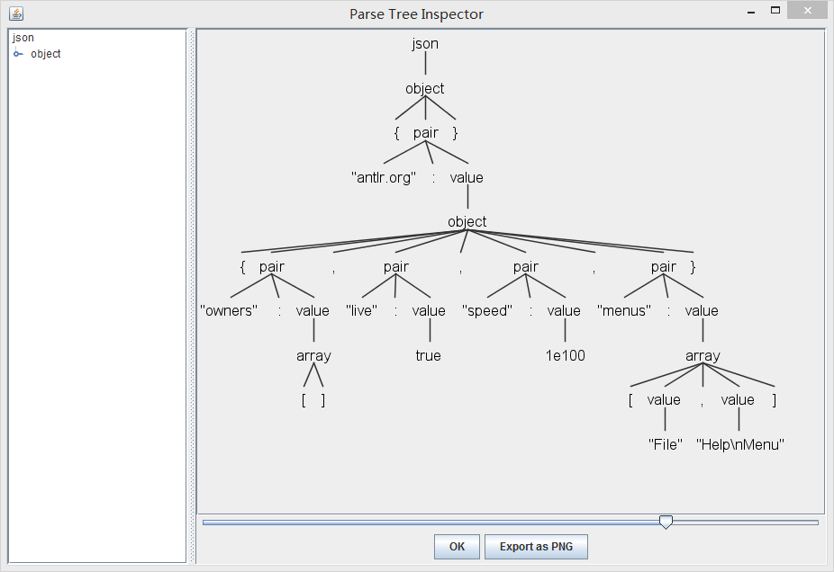
其他实例——
6.2 Parsing JSON
antlr4 JSON.g4
javac JSON*.java
grun JSON json -gui t.json

Slide 25
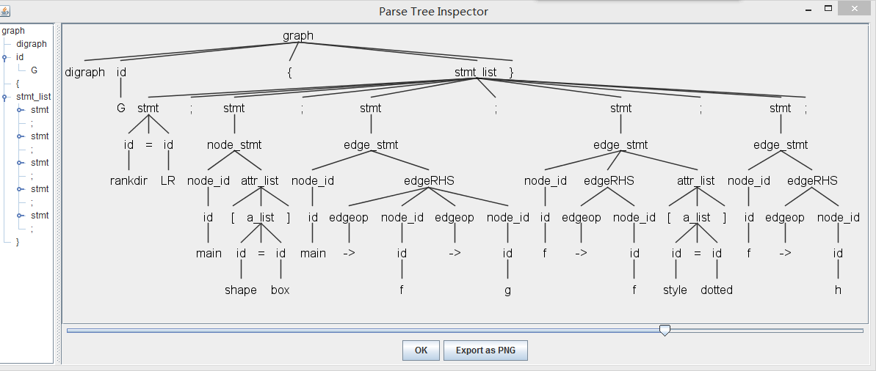
其他实例——
6.3 Parsing DOT
antlr4 DOT.g4
javac DOT*.java
grun DOT graph -gui t.dot

Slide 26
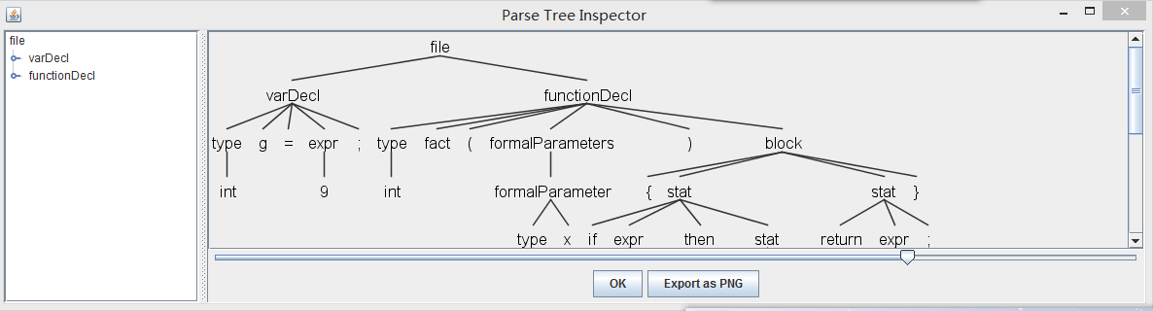
其他实例——
6.4 Parsing Cymbol
antlr4 Cymbol.g4
javac Cymbol*.java
grun Cymbol file -gui t.cymbol

Slide 27
Thank you!

